Slide 1
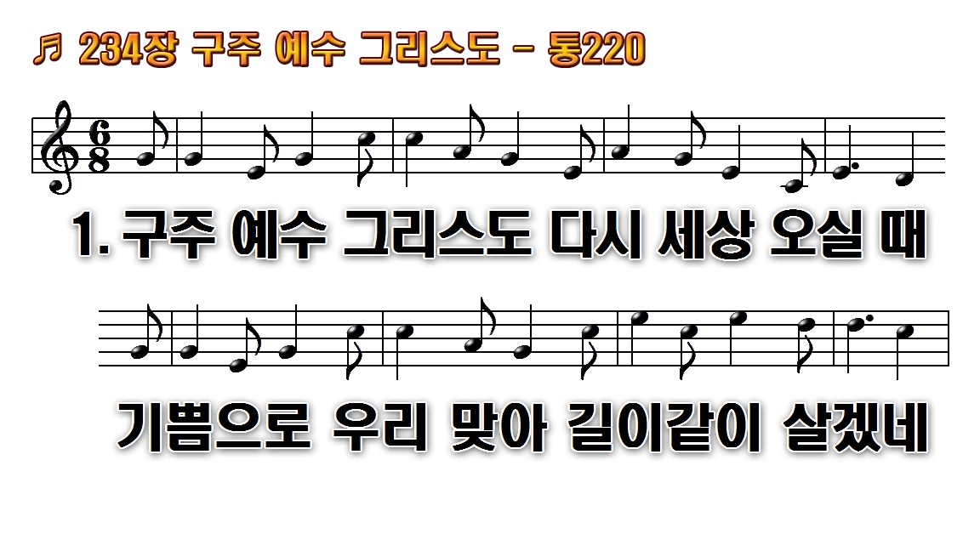
1
2
3
4
5

Slide 2
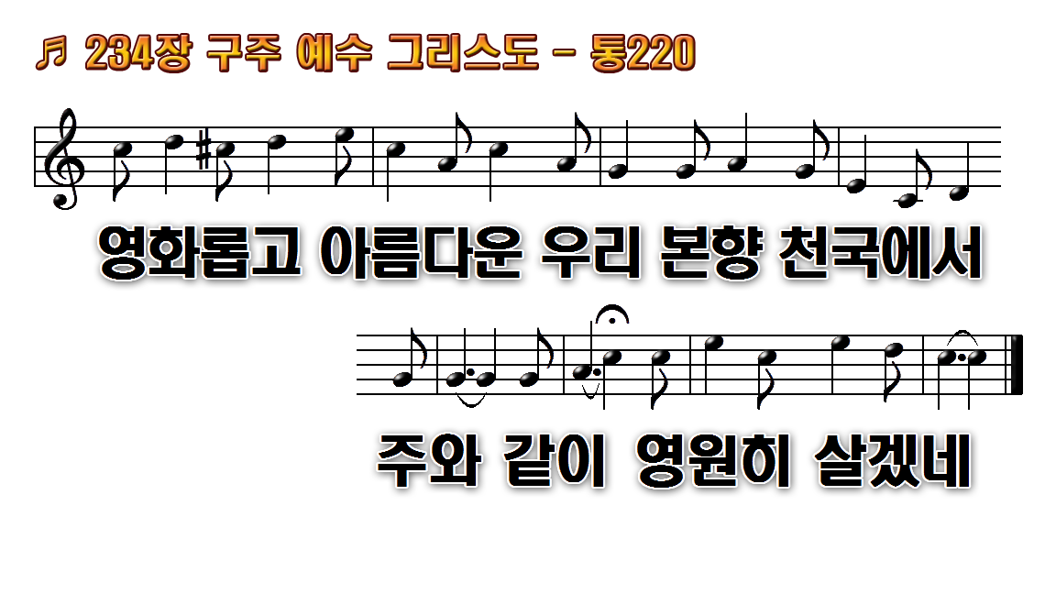
1
2
3
4
5

Slide 3
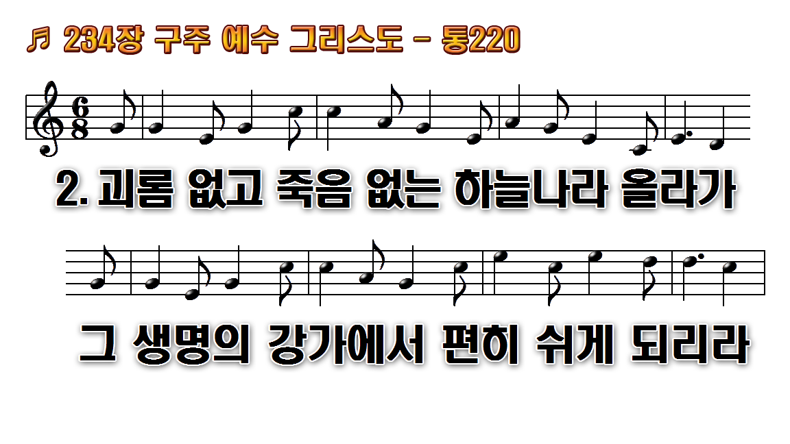
1
2
3
4
5

Slide 4
1
2
3
4
5

Slide 5
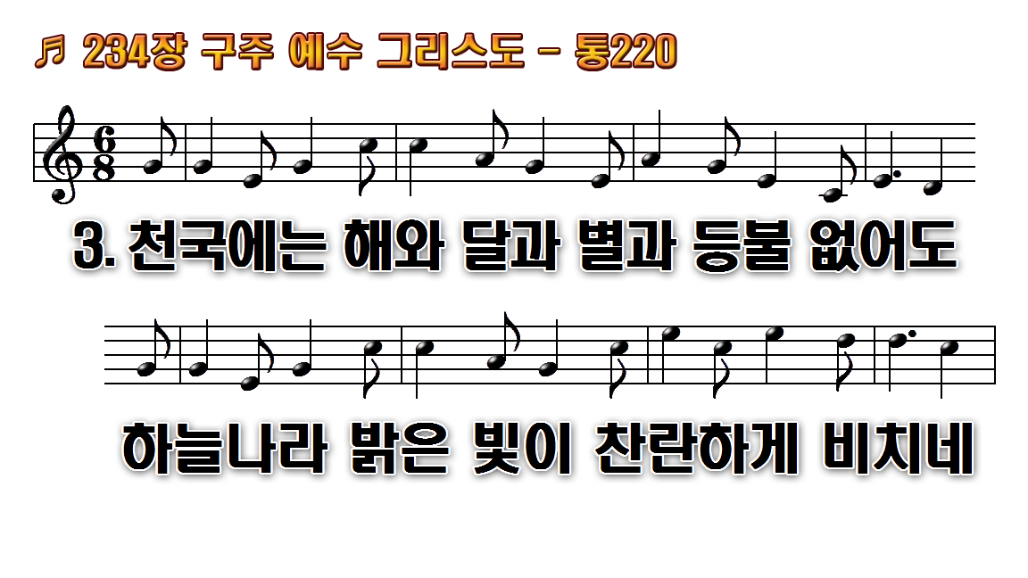
1
2
3
4
5

Slide 6
1
2
3
4
5

Slide 7
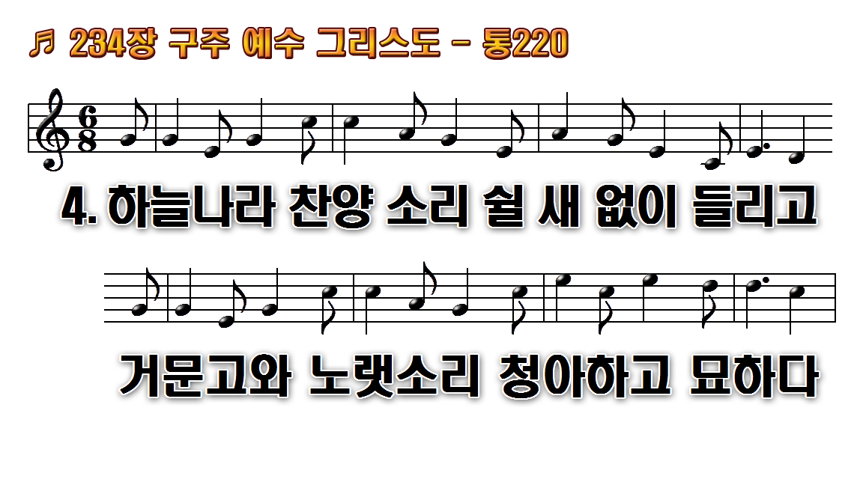
1
2
3
4
5

Slide 8
1
2
3
4
5

Slide 9
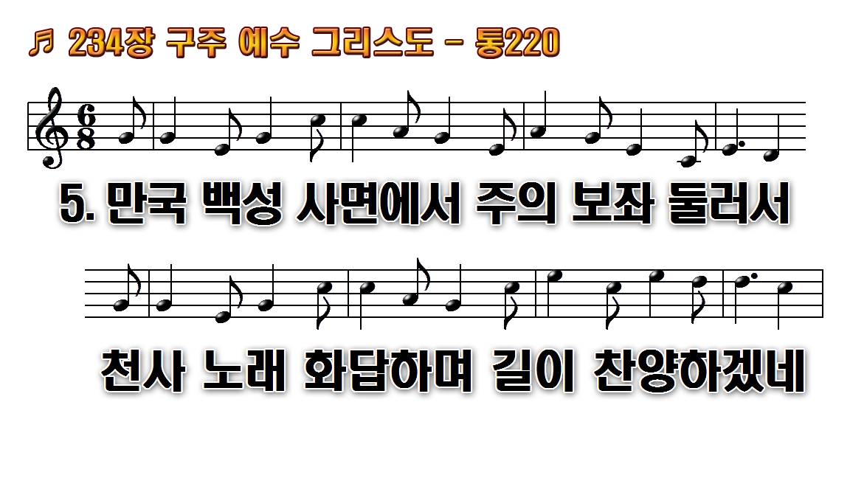
1
2
3
4
5

Slide 10
1
2
3
4
5

